Slide 1


Otimização da alocação de unidades logísticas a encomendas
Projeto de Dissertação
Mestrado Integrado em Engenharia e Gestão Industrial
Autor: Jorge da Costa Ferreira
Orientador na FEUP: Prof. Teresa Bianchi de Aguiar
Em parceria com:
Instituição de Ensino:

Slide 2
Agenda
Apresentação da HUUB
Apresentação do problema
Metodologia da solução
Resultados
Notes:
Uma breve apresentação da empresa [next]
Farei também uma descrição do projeto: os seus objetivos, qual a necessidade a que vem responder, como é que a empresa inicialmente esta questão e a abordagem e metodologia restltantes [next]
Esta abordagem subdivide-se em dua partes distintas denomindas “estimação do volume de itens” e “Otimização de de unidades logísticas para encomendas”, esta ultima com título muito semelhante ao do projeto de dissertação e não é por acaso, pois representa o alcançar do output pretendid. Após a obtenção do output, [next]
foram desenvolvidas soluções e [next]
Por último serão feitas as conclusões e apresentados trabalhos futuros, no âmbito deste projeto a serem desenvolvidos pela [NEXT]

Slide 3





HUUB
Área de negócio: gestão de cadeia de abastecimento e serviço logístico de ponta-a-ponta
Transporte inbound
Transporte outbound
GESTÃO DE FORNCEDORES
Follow-up da produção
GESTÃO DE ARMAZÉM
Armazenamento
Etiquetagem e embalamento
GESTÃO DE CLIENTE
Follow-up de cliente
Logística inversa
APOIO À GESTÃO
Produção de relatórios de negócio
Notes:
A HUUB é uma Startup criada em 2015 cuja área de negócio é a gestão de cadeia de abastecimento e logística, com principal incidência em marcas da indústria têxtil, mais precisamente marcas de moda bebé e criança.
A Empresa pretende oferecer um serviço logístico de ponta-a-ponta, deixando à responsabilidade das suas marcas clientes apenas as tarefas de produção e vendas
O Serviço da HUUB inicia-se logo com o follow-up da produção, junto dos fornecedores das marcas.
De seguida, o transporte inbound faz parte dos serviços da HUUB
Toda a gestão de armazém que inclui o armazenamento, a etiquetagem e embalamento e todas as tarefas de expedição é feita em infraestruturas da HUUB, ou dos seus parceiros logísticos
Seguidamente, é realizado o transporte outbound com serviço de Tracking
E toda a gestão de cliente com Follow-up quer das lojas de retalho, ou consumidor final dependendo do canal de vendas da marca cliente.
Por último, faz parte dos serviços da HUUB apoio à gestão dos clientes, com a produção de relatórios de negócio. Neste ponto a empresa pretende investir mais foco para conseguir facultar serviços como forecasting de vendas, tendências de consumo, apoio no replenishment das lojas etc.
Apesar de toda a logística estar à responsabilidade da HUUB, algumas operações são externalizadas. Exemplo disso é o transporte logístico. A HUUB faz outsourcing desta operação, tendo um maior poder de negociação com os carriers parceiros do que os seus clientes, devido ao maior volume de transportes realizados
Todos estes serviços são fornecidos por um único preço taxado à peça, do qual apenas se excluem os custos de transportes que são cobrados separadamente. Desta forma pretende-se que a ser um acelerador das marcas e simplificar a logística, que não é uma área simples para clientes que sozinhos não teriam capacidade de apresentar níveis de serviço e eficiência operacional a este nível.
Simplificação, eficiência e visibilidade

Slide 4





Inbound transport
Outbound transport
VENDORS MANAGEMNT
Production follow-up
WAREHOUSE OPERATION
Inventory management
Value-added services
CUSTOMER RALATIONSHIP MANAGEMENT
Customer follow-up
Reverse Logistics
ANALYTICAL MANAGEMENT SUPPORT
Operational automation & efficiency support:
Algorithms
Machine learning
Reports & Business insights:
Analytics:
- Descriptive
- Predictive
- Prescriptive
Business expertise:
- Logistics
- Marketing & Sales

Slide 5


Carriers and logistics partners
B2B
Choice based on price minimization and service level agreements
Better tracking experience (both to brand and consumer)
Brands
B2C market places
Vendors
Improve brand’s supply chain management
Increase operational efficiency with a precise planning

Slide 6
HUUB
B2B
Carriers e parceiros logísticos
Melhorar a eficiência
Melhorar a experiência de tracking (para marca e cliente final)
B2C market places
Marcas
Melhorar a cadeia de abastecimento das marcas
Vendors ou fornecedores
Aumentar a eficiência operacional através de um planeamento mais preciso
Notes:
No sentido de garantir que o projeto desenvolvido está alinhado com os objetivos estratégicos da empresa, é necessário compreender e interpretar a missão e visão da organização. A missão da HUUB é conseguir posicionar-se no centro de um ecossistema dinâmico para conectar todos os stakeholders da cadeia de abastecimento das marcas, composto pelas:
Marcas, os clientes da empresa
Pelos fornecedores, no sentido de aumentar a eficiência operacional com um planeamento mais preciso e menos sujeito a imprevisibilidades;
Os transportadores, também com o mesmo objetivo de aumento de eficiência e de dar uma maior visibilidade quer ás marcas, quer ao cliente final
… que podem ser lojas de retalho ou pequenas boutiques (numa perspetiva B2B)
… ou o consumidor final (numa perspetiva B2C) onde a HUUB oferece integração com a plataformas de e-commerce
O Spoke é a ferramenta capaz de criar esta integração. O Sistema de informação da empresa tem vistas para todos estes intervenientes, permitindo que estes tenham visibilidade quer a montante, quer a jusante da sua posição.
Isto foi o panorama geral da empresa, vamos então agora entrar mais no detalhe, no caso particular do projeto desenvolvido. Este refere-se

Slide 7
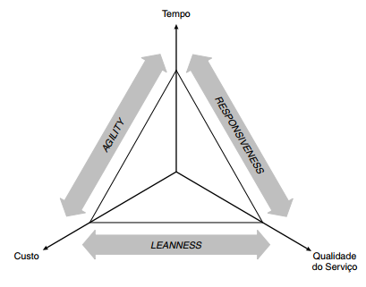


O projeto
Propósito: desenvolver uma ferramenta de tomada de decisão para alocar um conjunto de packs a uma encomenda
Objetivos principais:
Minimizar o custo de transporte
Minimizar o custo operacional
Fonte: (Guedes et al., 2010)
Outros objetivos:
Eliminação de trabalho manual no dimensionamento de packs
Melhor estimativa de custo de transporte
Orçamentação de custos em (quase) tempo real
Conversão de mais clientes através de um serviço e preço mais apetecível
Notes:
À logística de armazem e está relacionado com o embalamento.
O seu propósito é desenvolver uma ferramenta para auxiliar no processo de tomada de decisão sobre as unidades logísticas a alocar a determinada encomenda.
No fundo pretende-se, a partir de um conjunto de itens, perceber qual é a configuração de packs ótima. Com os objetivos principais de minimizar o custo de transporte e os custos operacionais.
Paralelamente, pretende-se que este projeto seja capaz de eliminar trabalho relativo a esta tarefa;
Que consiga antever de forma mais precisa os custos de transporte;
Que seja uma ferramenta que possibilite agilizar a orçamentação do transporte aos clientes
E que, garantindo um serviço e preços mais apetecíveis, consiga trazer mais satisfação dos clientes já existentes e ajude na conversão de novas marcas

Slide 8
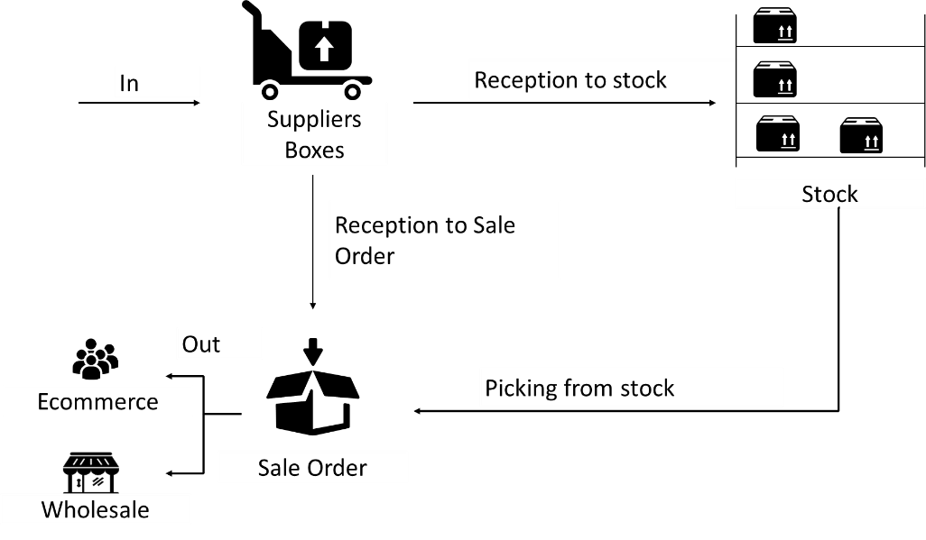
O projeto
Motivação: o modelo de negócio da HUUB carece de uma boa estimativa das unidades logísticas e custos de transporte
Receção e picking:
Os preços de transporte são transmitidos às marcas antes do início da season
As receções de itens são feitas diretamente para a caixa de expedição
Caso os packs selecionados não sejam os mais apropriados existe a necessidade de retrabalho

Slide 9
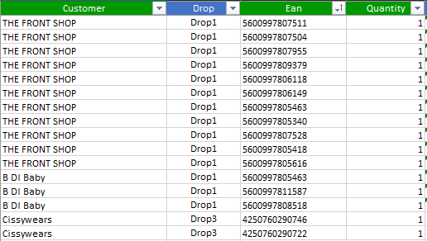
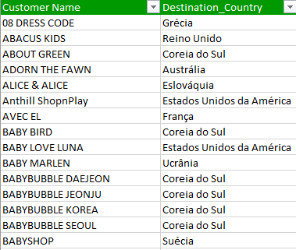
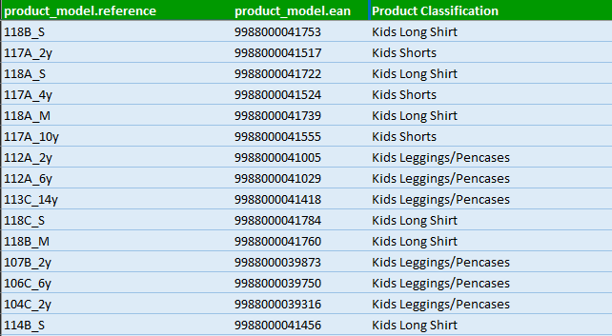
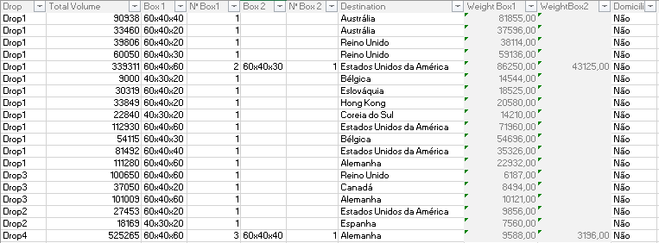
O projeto
Solução:
Ficheiro excel
Previsão do volume total da encomenda
Sugestão do número de packs mínimo (única restrição – volume)
Processo As-Is:
Razões para mudar:
Processo semi-manual
Subjetividade humana
Taxa de erro considerável
Solução não escalável
Notes:
Na data de início do projeto, a HUUB abordava esta questão com uma ferramenta desenvolvida num ficheiro excel. Este ficheiro obrigava a um processo semi-manual no qual era necessária:
a passagem da informação já introduzida no sistema de informação relativa à composição das vendas para uma folha de cálculo;
a passagem da informação relativa aos clientes para uma outra folha de cálculo.
a classificação da família de cada produto. Para isso era utilizada uma categorização que vivia apenas neste ficheiro, ou seja não constava na base de dados, que era pouco exaustiva e sobre ajustada ao conjunto de clientes inicial da empresa. Este processo depende da subjetividade da cada um.
Após toda esta informação introduzida a folha de cálculo, através de um volume fixo associado a cada produto segundo a sua família e faixa etária a folha de cálculo previa o volume total e sugeria o número de packs mínimos que possam compreender todas as peças.
Esta solução estava sujeita a erros consideráveis na previsão, sendo que apenas 41% os packs estimados eram os realmente enviados.
Por último, com base em tabelas de preço estáticas e que não são 100% representativas da realidade a previsão do preço de transporte é calculada. Caso o preço de transporte seja diferente ao previsto a HUUB deve assumir essa diferença
Para além disso esta solução é interessante quando o número de encomendas é baixo, mas começa a ser difícil de manter quando o número e quantidade de encomendas escala

Slide 10


O projeto
Processo To-Be: Abordagem bottom-up
Fase 2: otimização de custos através da seleção de unidades logísticas
cm3
2
Fase 1: Estimação da volumetria de itens
1
Características:
Maior precisão
Mais escalabilidade
Ferramenta automática
Arquitetura de micro serviços
Linguagem de programação

Slide 11
Estimação de volume de itens
1
Propósito: previsão do volume das peças têxtil com base nas suas características
Abordagem: Regressão múltipla – técnica na qual se define uma função ou se estabelece regras com o propósito de perceber a relação entre duas ou mais variáveis, permitindo a estimação de novas instâncias e a formulação de hipóteses.
Item
Técnicas utilizadas:
Regressão linear múltipla
Árvore de decisão simples
Random Forest
K-Nearest Neighbor
Tipo
Família
Subfamília
Faixa Etária
Género
Cliente
Fornecedor
Regressão Múltipla
Volume

Slide 12
Estimação de volume de itens
1
Amostra e tratamento de dados:
Dados de treino
Tratamento dos dados
129 itens medidos manualmente
Criação de 2 níveis de classificação de produto (família e subfamília)
Conversão de dados categóricos para numéricos
Normalização dentro de cada variável preditiva
Avaliação:
Ganho de informação relativo ao peso de cada atributo na variável dependente
Baixo volume de dados

Slide 13
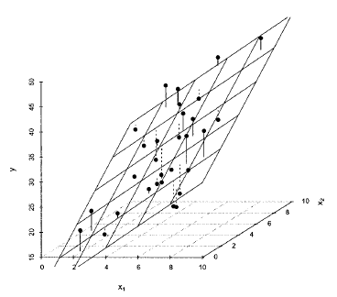
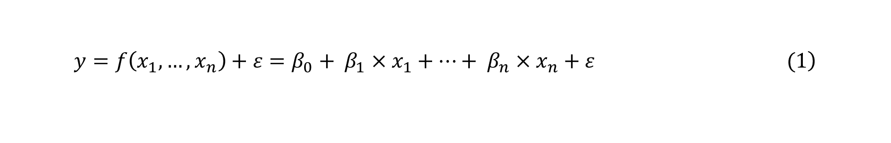
Estimação de volume de itens
1
Regressão linear múltipla:
Função linear:
$$\begin{aligned}&\left.y=f\left(x_{1}, …, x_{n}\right)+ε=β_{0}+ β_{1}×x_{1}+…+ β_{n}×x_{n}+ε (1\right)\end{aligned}$$
Critério de minimização de erros:

Slide 14
Estimação de volume de itens
1
Árvore de decisão simples:
Nó 1
Calças e casacos
T-shirts e meias
Nó 2
Nó 3
Bebe, Criança
Adulto
Marca 2, Marca 3
Marca 1, Marca 4
Nó 4
Nó 5
Nó 6
800 cm3
T-shirts
Meias
Tamanho < 24 meses
Tamanho ≥ 24 meses
Fornecedor 1, Fornecerdor 2
Fornecedor 3
Nó 7
Meias e T-shirts de bebe
T-shirts de criança e adulto
800 cm3
950 cm3
2800 cm3
4250 cm3
355 cm3
1000 cm3
1200 cm3
600 cm3

Slide 15
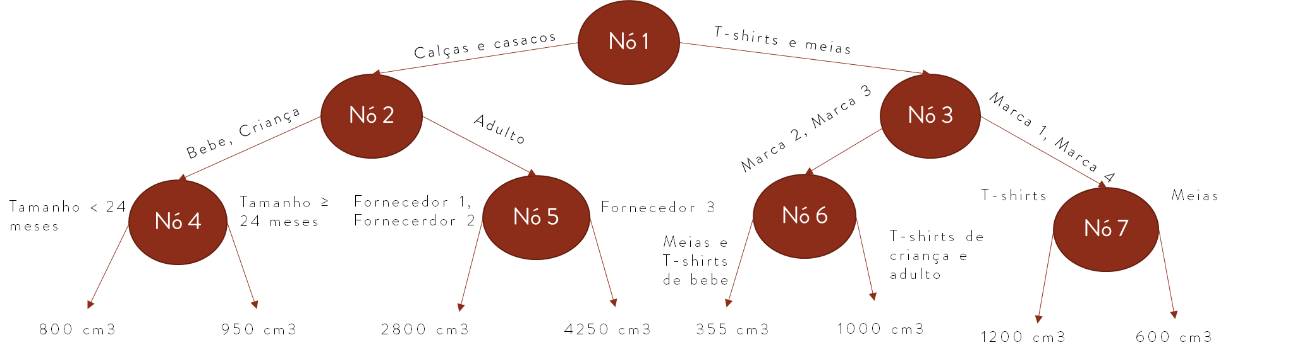
Estimação de volume de itens
1
Random Forest:
Técnica: conjunto de árvores de decisão gerado de forma aleatória, que realizam votos com a sua previsão. O output gerado é uma ponderação desses mesmos votos.
Características:
Menor propensão para o overfitting
Maior poder de abstração
Melhor capacidade de previsão

Slide 16




Estimação de volume de itens
1
K-Nearest Neighbors:
Técnica: Algoritmo de regressão mais simples dos métodos não paramétricos de machine learning. Baseia-se no cálculo de distâncias entre a observação que se pretende estimar e as instâncias do espaço amostral. E o valor a retornar relaciona-se com os k vizinhos mais próximos.
2 modelos produzidos:
K-NN1, com variáveis independentes categóricas
K-NN2, com variáveis independentes numéricas
k=3
Notes:
Colocar k= 3 e introduzir uma camisa

Slide 17
Estimação de volume de itens
1
Resultados: K-NN2 e Random Forest revelaram evidências estatísticas de produzirem menores erros de previsão
Optou-se pela utilização do K-NN2 pela sua maior simplicidade e maior capacidade de afetação
+20% de taxa de acerto na ordem de grandeza de volume regredida
Poupança de 175 horas/season no retrabalho de orders*
*
Cada processo de retrabalho equivale a ~15 minutos de retrabalho

Slide 18



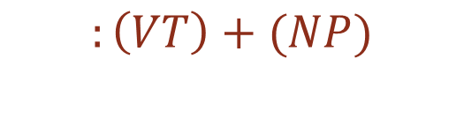
Definição de packs ótimos
2
Propósito: através da informação anteriormente gerada selecionar o conjunto de packs que minimiza o custo de transporte e operacional
$$Min \sum{Custo de transporte }$$
$$:\left(VT\right)+(NP)$$
1ª Prioridade
$$Min \sum{Custo operacional}$$
$$:(NP)$$
2ª Prioridade
Na impossibilidade de definir as funções de custo foram identificados os cost-drivers: Volume total da encomenda (VT) e número de unidades logísticas (NP)

Slide 19
Definição de packs ótimos
2
Modelo 1: Minimização do volume total da encomenda
Modelo 2: Minimização do número total de packs
EXEMPLO: Imagine-se uma encomenda com 40 000 cm3
Soluções ótimas do 1º modelo:
2 packs 40x30x20; 1 pack 60x40x20
Soluções ótimas do 2º modelo:
1 pack 60x40x20; 1 pack 60x40x30; 1 pack 60x40x40; 1 pack 60x40x60

Slide 20

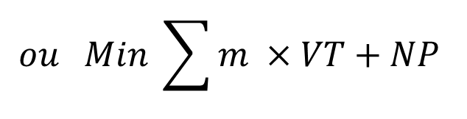
Definição de packs ótimos
2
Modelo de otimização multiobjetivo: minimização do custo de transporte e operacional
$$Min \sum{VT+m×NP }$$
$$ou Min \sum{m ×VT+NP }$$
Verificado qual das funções garante o custo de transporte mais baixo
Na impossibilidade de definir as funções de custo foram identificados os cost-drivers: Volume total da encomenda (VT) e número de unidades logísticas (NP)
Otimização da alocação de unidades logísticas a encomendas

Slide 21
Estimação de volume de itens
2
Resultados: utilização modelo de otimização multiobjectivo hierarquizado
Transportes de serviço express, geralmente, beneficiam da minimização do volume enquanto que transportes standard, apresentam custos mais baixos quanto menor o número de packs
Poupança até 20% para envios express e até 40% em envios terrestres dentro de Portugal face à solução inicial

Slide 22
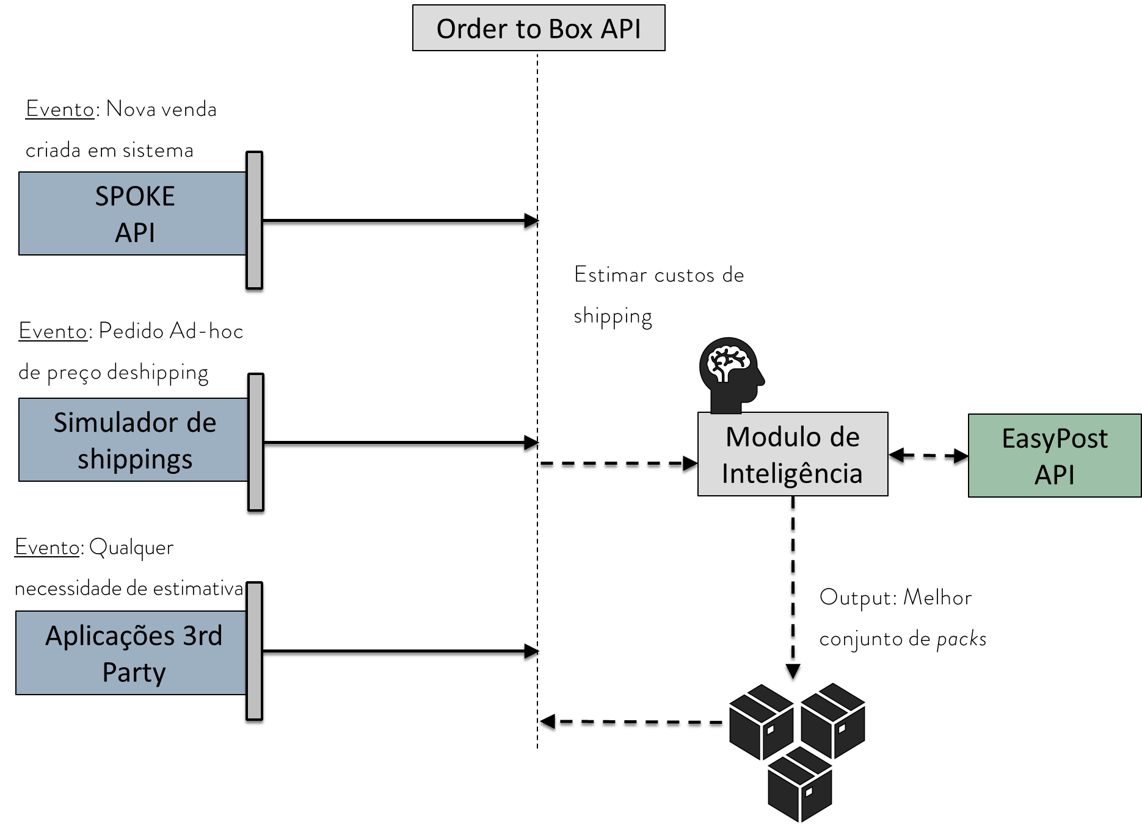
Soluções desenvolvidas
2
Ferramentas criadas para 2 momentos distintos:
Integração com o Spoke
order2box API
Ferramentas pré-Spoke
Simuladores de custo de transporte
Simuladores de packs para têxtil
Simuladores de packs para itens rígidos
Notes:
A questão da otimização das unidades logísticas a alocar a uma determinada encomenda tem interesse no momento da preparação da embalagem, mas também numa fase inicial para marketing e vendas e o processo de forecasting do custo dos envios dos clientes.
Como tal, foram criadas soluções para facilitar o trabalho da equipa de Marketing e Account Managers, bem como instrumentos capazes de comunicar com o sistema de informação, de forma a gerar valor para os processos operacionais. Grande parte das soluções estão à volta do micro serviço denominado order to box
foram desenvolvidos 2 simuladores de custos de transporte que visam evitar que os Account Managers e comerciais tenham de prever em que caixa(s) determinada encomenda será expedida e a consequente consulta exaustiva das plataformas de todas as transportadoras parceira

Slide 23
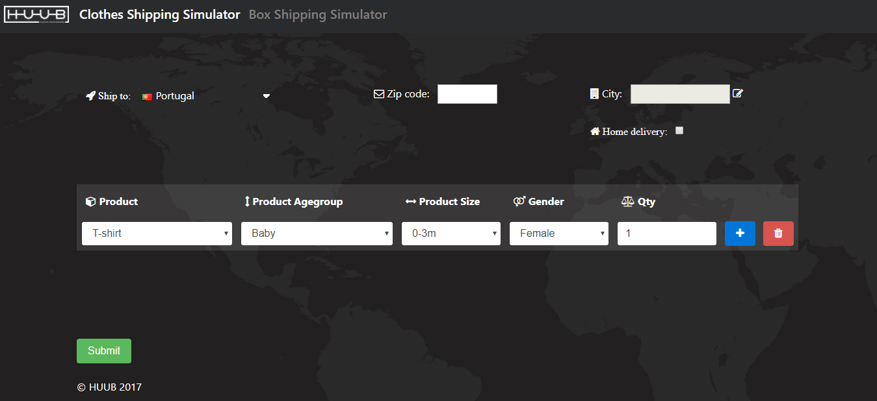
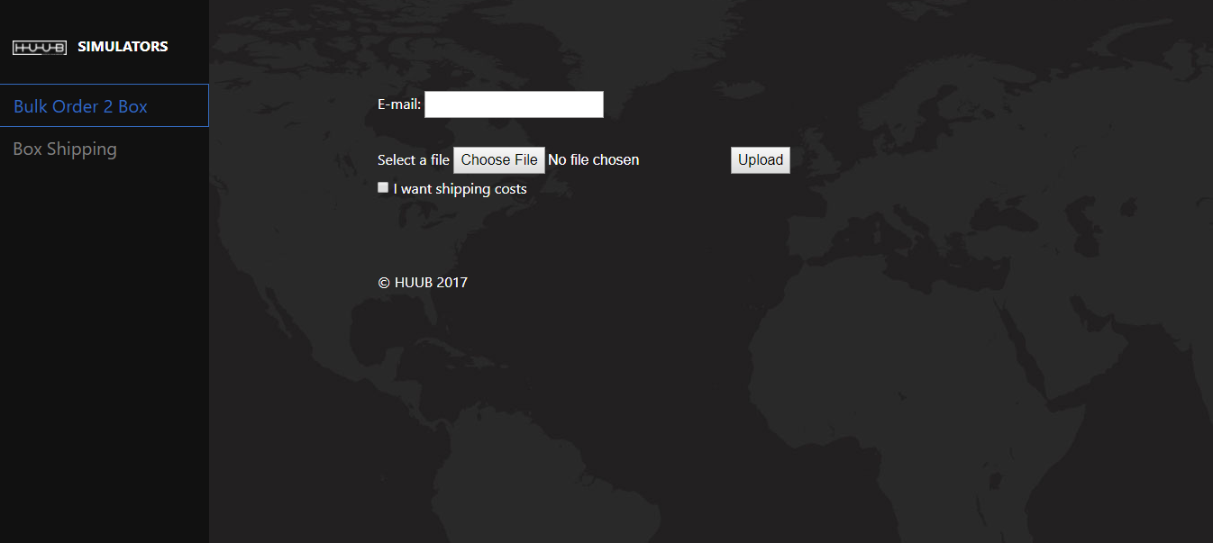
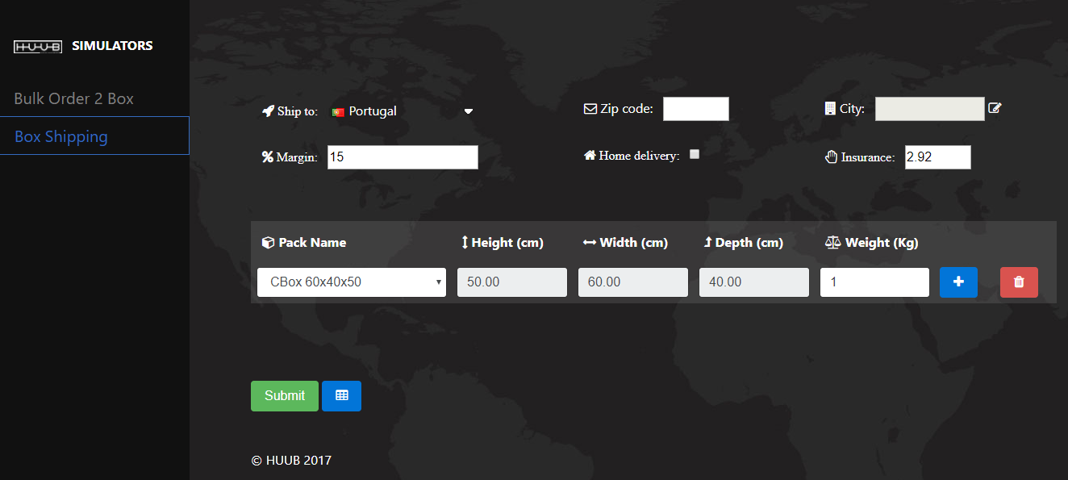
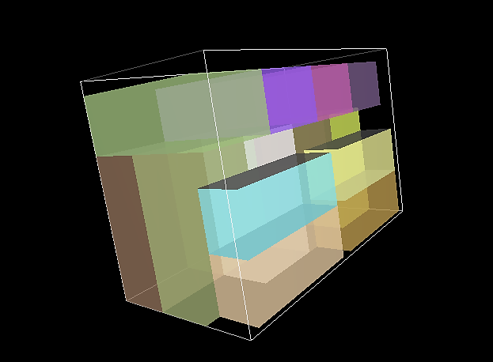
Soluções desenvolvidas
Simulador de custos de envio
Simulador de custo de envio ao nível do item
Simulador de packs
Simulador de packing para itens rígidos

Slide 24
Conclusões e trabalhos futuros
Foram alcançados os objetivos do projeto: redução dos custos de transporte e redução dos custos operacionais (retrabalho)
Automatização gerada permite a poupança de 44 dias de trabalho/ano no desempenho de funções de dimensionamento de packs
Trabalhos futuros: Aumentar tamanho da amostra e monitorizar modelos de forma a perceber quando proceder à alteração para um modelo mais escalável
As diferentes áreas do projeto revelaram-se uma mais-valia para a formação académica do autor

Slide 25
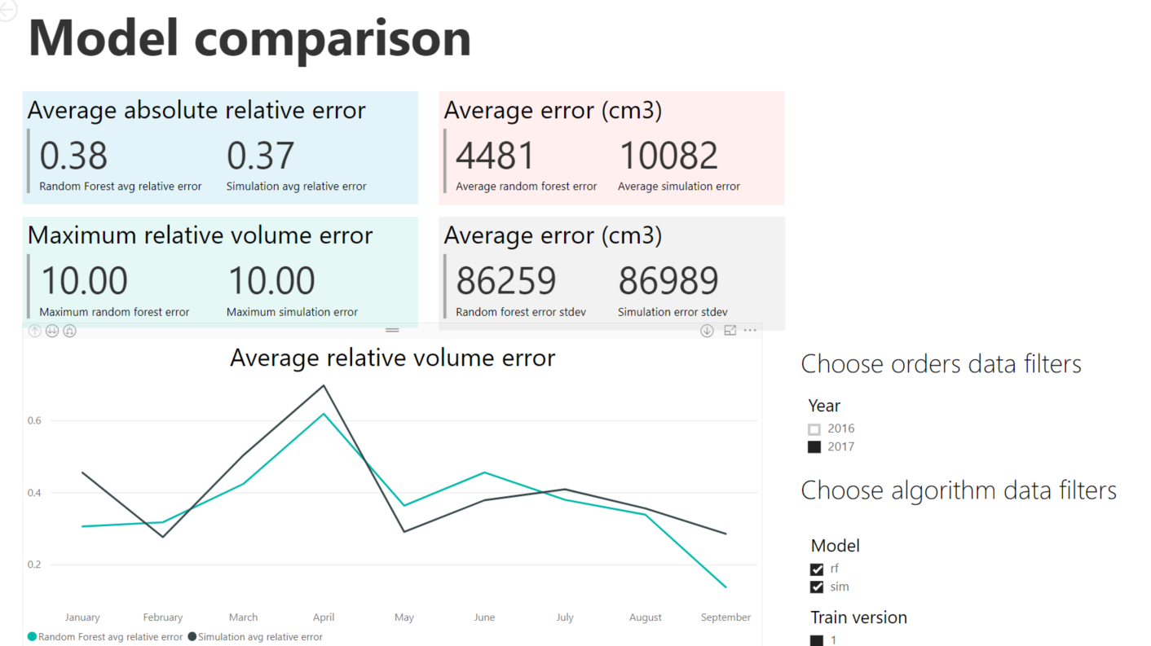
Conclusões e trabalhos futuros
Manutenção:

Slide 27
Obrigado!
Projeto de Dissertação
Mestrado Integrado em Engenharia e Gestão Industrial
Autor: Jorge da Costa Ferreira - mieig1204020@fe.up.pt
Orientador na FEUP: Prof. Teresa Bianchi de Aguiar

Slide 28
HUUB
Focos principais da empresa:
VENDAS
LOGÍSTICA
IT
22 clientes maioritariamente da indústria têxtil
Clientes de 6 países diferentes
~6500 envios a realizar durante 2017
Transportes para 60+ países
Nova operação logística fora de Portugal a iniciar esta season
Interação em tempo real entre a HUUB e os seus clientes e parceiros através do Spoke
Cloud based SaaS
Uso de Data Mining e Machine Learning para aumentar a eficiência
Notes:
Para que isto seja possível, o foco da empresa está nas seguintes áreas distintas:
Vendas, que consiste na conversão dos clientes para que toda a gestão da cadeia de abastecimento destes seja feita pela HUUB. Neste ponto a empresa tem crescido a um constantemente, contando já com 22 clientes provenientes de 6 países destintos.
A logística. Aqui a HUUB pretende tirar às marcas qualquer responsabilidade da realização de processos logístico.. Este ano a empresa irá realizar cerca de 6500 envios para mais de 60 países
Relativamente a operações logísticas de armazém a empresa tem uma operação própria desempenhando tarefas de logística in-bound, out-bound e toda a gestão de stock. Este final de ano irá contar com uma novidade. A realização de uma parceria com o operador logístico DAMCO vai permitir a HUUB ter operações logísticas fora de Portugal e numa ótica quase de plug and play. Ou seja, ligar e desligar armazéns pelo mundo fora quase sem barreiras. A próxima coleção outono inverno já conta com uma operação na Holanda, que é no fundo um projeto experimental para validar esta perspetiva de parceria.
Por último, e talvez o mais importante, o produto da empresa. O Spoke é o sistema de informação que pretende dar visibilidade quase em tempo real ao clientes e parceiros. Este produto tecnológico é a pedra angular do modelo de negócio da HUUB e é um Software as a servisse. Faz parte da proposta de valor da empresa, como já fiz questão de ressaltar, garantir eficiência operacional. Para tal pretende-se utilizar técnicas de otimização, data mining e machine learning.

Slide 29
Estimação de volume de itens
1
Regressão linear múltipla:
Função linear:
$$\begin{aligned}&\left.y=f\left(x_{1}, …, x_{n}\right)+ε=β_{0}+ β_{1}×x_{1}+…+ β_{n}×x_{n}+ε (1\right)\end{aligned}$$
Critério de minimização de erros:
$$\begin{aligned}&\min{ SE=min \sum_{i=1}^{n}{ε_{i}^{2}=min}} \sum_{i=1}^{n}{{\left(f\left(x_{1_{i}},…,x_{k_{i}}\right)−y_{i}\right)}^{2} (2) }\#\end{aligned}$$

Slide 30
Estimação de volume de itens
1
ME: erro médio; MAE: erro médio absoluto; RMSE: desvio quadrático médio; MARE: erro relativo médio
Testes:
Solução inicial
Método de avaliação
Solução obtida
Erro médio de -318 cm3, o que provoca um bias considerável na previsão
Erro absoluto médio e desvio quadrático médio de 1300 cm3 e 2200 cm3, respetivamente
Erro médio relativo de 112%
41% de acerto na ordem de grandeza dos packs
Previsão para os dados amostrais e comparação com o volume real
Recurso a técnicas de validação de cross-validation (leave-one-out)
Random Forest e K-NN2 modelos que revelam evidências estatísticas de erros de menor magnitude
RF K-NN2
ME: -20 -45
MAE: 524 447
RMSE: 879 773
MARE: 48,1% 46,1%
Notes:
O foco da empresa está nas seguintes áreas:
Vendas, que consiste na conversão dos clientes, ou seja das marcas de roupa, para que toda a gestão da cadeia de abastecimento seja feita pela HUUB. Neste ponto a empresa tem crescido a um constantemente, contando já com 22 clientes provenientes de 6 países destintos.
A logística. Aqui a HUUB pretende tirar às marcas qualquer responsabilidade da realização de processos logístico.. Este ano a empresa irá realizar cerca de 6500 envios para mais de 60 países
No que toca a operações logísticas de armazém a empresa tem uma operação própria relativo a tudo que é logística in-bound, out-bound e toda a gestão de stock, como apresentaria seguidamente. Este final de ano irá contar com uma novidade. A realização de uma parceria com o operador logístico DAMCO vai permitir a HUUB ter operações logísticas fora de Portugal e numa ótica quase de plug and play. Ou seja, ligar e desligar armazéns pelo mundo fora quase sem barreiras. A próxima coleção outono inverno já conta com uma operação na Holanda, que é no fundo um projeto experimental para validar esta perspetiva de parceria.
Por último, e talvez o mais importante, o produto da empresa. O Spoke é o sistema de informação que pretende dar visibilidade quase em tempo real ao clientes e parceiros. Este produto tecnológico é a pedra angular do modelo de negócio da HUUB e é um Software as a servisse. Faz parte da proposta de valor da empresa, como já fiz questão de ressaltar, garantir eficiência operacional. Para tal pretende-se utilizar técnicas de otimização, data mining e machine learning.

Slide 31
Estimação de volume de itens
1
Mann-Whitney Test and CI: ABS KNN; ABS SRT
N Median
ABS KNN 129 248,6
ABS SRT 129 287,7
Point estimate for η1 - η2 is -74,9
95,0 Percent CI for η1 - η2 is (-147,6;-6,5)
W = 15409,0
Test of η1 = η2 vs η1 ≠ η2 is significant at 0,0306
The test is significant at 0,0306 (adjusted for ties)
Mann-Whitney Test and CI: ABS KNN; ABS RF
N Median
ABS KNN 129 248,6
ABS RF 129 236,2
Point estimate for η1 - η2 is -11,7
95,0 Percent CI for η1 - η2 is (-68,5;44,3)
W = 16450,5
Test of η1 = η2 vs η1 ≠ η2 is significant at 0,6711
The test is significant at 0,6711 (adjusted for ties)

Slide 32
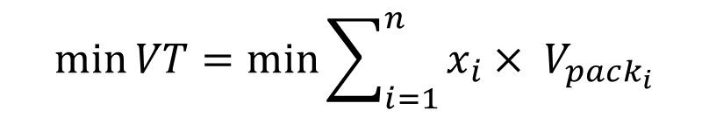

Definição de packs ótimos
2
Modelo de otimização: minimização do volume da encomenda
Variáveis de decisão:$x_{i}:Quantidade de unidades logísticas do tipo i a utilizar$
$$\min{VT=\min{\sum_{i=1}^{n}{x_{i}× V_{pack_{i}}}}}$$
Função objetivo:
Sujeito a:
$$\sum_{i=1}^{n}{x_{i}×V_{pack_{i}}≥V_{encomenda}×\left(1+margem de segurança\right) }$$
$$x_{i}≥0 e inteiro, ∀ i ε \left[0,n\right]$$

Slide 33

Definição de packs ótimos
2
Modelo de otimização: minimização do número de packs
Variáveis de decisão:$x_{i}:Quantidade de unidades logísticas do tipo i a utilizar$
$$\min{NP= \sum_{i=1}^{n}{x_{i}}}$$
Função objetivo:
Sujeito a:
$$\sum_{i=1}^{n}{x_{i}×V_{pack_{i}}≥V_{encomenda}×\left(1+margem de segurança\right) }$$
$$x_{i}≥0 e inteiro, ∀ i ε \left[0,n\right]$$

Slide 34
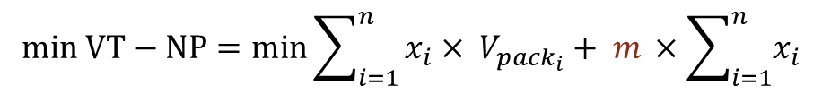
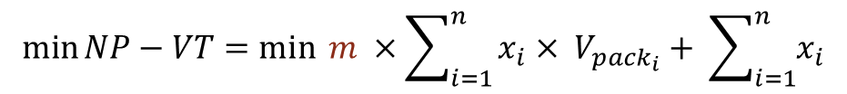
Definição de packs ótimos
2
Modelo de otimização multiobjetivo: minimização do custo de transporte e operacional
$$\min{NP−VT}=\min{ m ×\sum_{i=1}^{n}{x_{i}× V_{pack_{i}}+ \sum_{i=1}^{n}{x_{i}}}}$$
Funções objetivo:
Verificado qual das funções garante o custo de transporte mais baixo
$$min VT−NP=min{\sum_{i=1}^{n}{x_{i}× V_{pack_{i}}}}+ m{ ×\sum_{i=1}^{n}{x_{i}}}$$

Slide 35
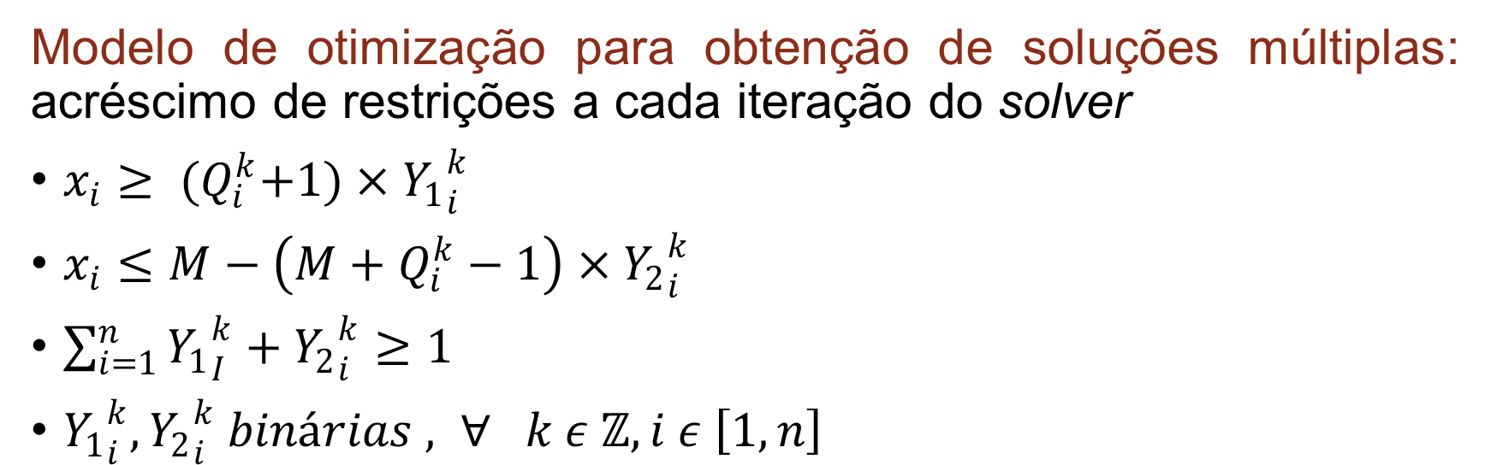
Definição de packs ótimos
2
Modelo de otimização para obtenção de soluções múltiplas: acréscimo de restrições a cada iteração do solver
$\begin{aligned}x_{i}≥ {(Q}_{i}^{k}+1)×{Y_{1}}_{i}^{k} \end{aligned}$
$\begin{aligned}x_{i}≤M−\left(M+Q_{i}^{k}−1\right)×{Y_{2}}_{i}^{k}\end{aligned}$
$\begin{aligned}\sum_{i=1}^{n}{{Y_{1}}_{I}^{k}+{Y_{2}}_{i}^{k}}≥1\end{aligned}$
$\begin{aligned}{Y_{1}}_{i}^{k}, {Y_{2}}_{i}^{k} binárias , ∀ k ε ℤ, i ε \left[1,n\right]\end{aligned}$

